Slide 1
Forberedelsespakke 2
Det nationale lærings - og kvalitetsteam for Sygehuserhvervede Urinvejsinfektioner (LKT UVI)
National dataunderstøttelse i LKT
Sygehuserhvervede Urinvejsinfektioner
2025-2027

Slide 2
Indhold i forberedelsespakke del 2
1. Introduktion
  Formål s. 4
  Målgruppe og datakilder s. 5
  Resultatindikatorer s. 6
  Procesindikatorer s. 7
2. Dataindtastning
  Introduktion s. 9
  Indberetning via link med indberetningsskema s. 10
  Indberetning direkte i REDCap s. 11
  Ændring i personer, der indberetter s. 12
  Indberetningshyppighed s. 13-14
  Eksempler for indberetningshyppighed, s. 15-16
  Start på dataindberetning s. 17
  Opbevaring af data d. 18
3. Datavisning,
  Del 1 s. 20
  Del 2 s. 21
  HAIBA data på CPR-niveau s. 22
4. Juridiske aftaler
  Datahåndtering i LKT UVI s. 24
  Data fra de elektroniske patientjournaler s. 25-26
  Data fra Statens Serum Institut s. 27
5. Kommende aktiviteter og kontakt
Om data i LKT UVI og 1. læringsseminar s. 28
Kontakt til datateamet s. 29
Regionale og nationale tovholdere s. 30

Slide 3
Introduktion til data
3

Slide 4

Formål
Region Hovedstaden leverer en national fælles dataunderstøttelse til LKT Sygehuserhvervede Urinvejsinfektioner (LKT UVI).*
Formålet med denne forberedelsespakke og den nationale dataunderstøttelse er at understøtte de deltagende forbedringsteams i at styrke forståelsen af egen praksis gennem opgørelser af LKT’ets proces- og resultatindikatorer. Derudover vil opgørelser af de obligatoriske resultat- og procesindikatorer også anvendes til halvårlige statusrapporter til den nationale Styregruppe for LKT. Denne forberedelsespakke besvarer de fleste data relaterede spørgsmål, som du vil kunne have som deltager i LKT UVI.
*Dataunderstøttelsen driftes i projektperioden og 1½ år efter afslutningen på LKT UVI.

Slide 5


Målgruppe og datakilder
Målgruppe:
Målgruppen for LKT UVI er patienter, som er i risiko for at få en sygehuserhvervet urinvejsinfektion. Geriatriske og rehabiliteringsafdelinger er identificeret som særlige risikoområder.
Datakilder:
Data til beregning af resultatindikatorer indhentes fra Healthcare-Associated Infections Database (HAIBA), som Statens Serum Institut (SSI) vedligeholder og opdaterer. HAIBA-data indberettes automatisk.
Data til beregning af procesindikatorer indsamles fra de elektroniske patientjournaler og indberettes i et LKT UVI indberetningsskema.

Slide 6
Resultatindikatorer | Mål
1: Sygehuserhvervede urinvejsinfektioner i Danmark At forekomsten af sygehuserhvervede urinvejsinfektioner (Hospital-Aquired Infections, HAI-UVI) falder i projektperiode på tværs af de deltagende afdelinger indenfor hver region* | 30% reduktion
2: Færre tilfælde af sygehuserhvervet urosepsis i Danmark At forekomsten af HAI-urosepsis falder i projektperioden på tværs af de deltagende afdelinger indenfor hver region.* | 30% reduktion
3: Færre sygehuserhvervede urinvejsinfektioner i hver deltagende afdeling At forekomsten af HAI-UVI falder i projektperioden for hver deltagende afdeling | De enkelte afdelinger opsætter lokale mål
*Dvs. målet er en gennemsnitlig 30 % reduktion i hver region Datakilde: Statens Serum Institut (SSI), HAIBA

Slide 7
Procesindikatorer | Mål
1.1.1: Indikation for kateter á demeure (KAD) (obligatorisk) Andelen af patienter med KAD, der er anlagt på indikation som beskrevet i de Nationale Infektionshygiejniske Retningslinjer (NIR UVI) | >90%
1.1.2: Daglig revurdering (obligatorisk) Andelen af patienter med KAD (som ikke er anlagt på permanent behandlingsindikation), hvor der har været dokumenteret daglig revurdering i journalen | 90%
1.1.3: SIK vs. KAD (valgfrit) Andelen af patienter med SIK ud af alle patienter med ikke-permanente katetre | De enkelte afdelinger opsætter lokale mål
2.1.1: Indikation for urindyrkning (obligatorisk) Andelen af patienter, der får foretaget en urinprøvedyrkning på korrekt indikation | >90%
2.2.1: Prøvetagning (valgfrit) Andelen af patienter, der har fået taget en urinprøve med tilstedeværelse af blandingsflora | <15%
3.2.1: Standardiseret dokumentation (obligatorisk) Andelen af blærekatetre der dokumenteres efter den standardiserede måde i regionen eller deltagende afdeling (indtil der foreligger en regional standardiseret måde) | 95%
Datakilde: Elektroniske patientjournaler

Slide 8
Dataindtastning

Slide 9

Dataindtastning – introduktion
Den nationale dataunderstøttelse inkluderer en indtastningsløsning i REDCap, hvor afdelingerne manuelt registrerer aggregerede data fra de elektroniske patientjournaler (EPJ).
Data anvendes til beregning af de obligatoriske og valgfrie procesindikatorer, som knytter sig til implementeringen af nye arbejdsgange.
Aggregeret* HAIBA-data til beregning af resultatindikatorer leveres direkte fra SSI til datateamet i Region Hovedstaden og skal derfor ikke indtastes manuelt.
*aggregeret betyder grupperet. I stedet for at vise data på individniveau vises data på gruppeniveau fx afdelingsniveau.

Slide 10
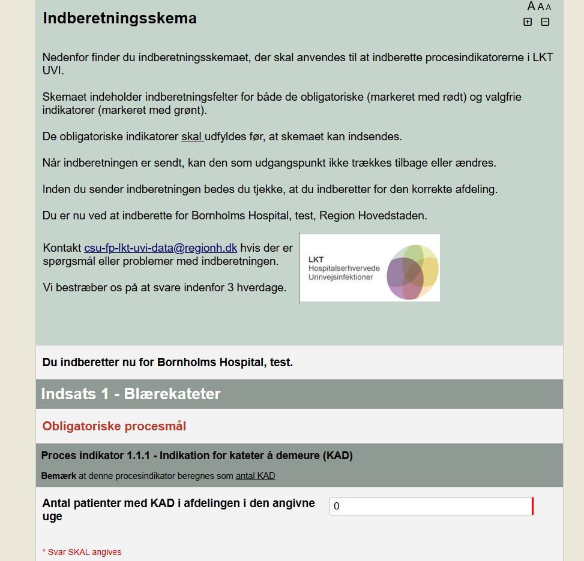
Dataindtastning – Mulighed #1
Indberetning via link med indberetningsskema (anbefales)
Indberetningen sker via indberetningsskemaer.
Indberetningsskemaerne tilgås via links som sendes på mail den sidste dag i måneden.
Når indberetningsskemaet indsendes, overføres data direkte til LKT UVI databasen i i REDCap*.
*REDCap står for Research Electronic Data Capture og er et webbaseret system til indsamling og håndtering af data.

Slide 11

Dataindtastning – Mulighed #2
Indberetning direkte i REDCap
Som udgangspunkt vil indberetningen ske via links til indberetningsskema, som sendes til den/de dataansvarliges mail. Hvis det bliver nødvendigt, kan der oprettes adgang til selve REDCap, så data indtastes direkte i systemet (og uden brug af link). Det forventes, at man er erfaren REDCap bruger, hvis man vælger denne løsning.
Det er kun muligt at få adgang til den del af REDCap, der vedrører jeres egen afdeling/hospital. Brugeroplevelsen vil blive bygget op omkring førstnævnte løsning med links, og der vil derfor være dele, som ikke nødvendigvis fremstår fuldstændigt intuitivt, hvis I vælger at indtaste direkte i REDCap.
I vil forsat modtage mails med links til indberetning, selvom I vælger indberetning direkte i REDCap. Dette fungerer som en påmindelse om indberetning.
Oprettelse i selve REDCap kræver skriftlig tilladelse fra nærmeste leder.

Slide 12
Dataindtastning - Ændring i personer, der indberetter
Hvis I ønsker at ændre de eller de mailadresse(r), der er registeret til indberetning (tilføje eller slette adgang), så bedes I skrive en mail til:
  lkt-uvi-data.center-for-sundhed@regionh.dk
Dette gælder både, hvis I indberetter via links (mulighed 1), og hvis I indberetter direkte i REDCap (mulighed 2).
Det vil først være muligt at blive oprettet med direkte adgang til REDCap (mulighed 2), når vi nærmer os dato for første indberetning (1. november 2025) - se også slide 17.

Slide 13
Dataindtastning - Indberetningshyppighed
📅 Indberetning pr. måned.
Der indberettes i:
Separate indberetningsskemaer – ét for hver afsluttet uge i måneden (se s. 15 & 16 for eksempler)
Ét samlet indberetningsskema for hele måneden. F.eks. 1. november-30. november.
➡️ I modtager separate mails med links til skemaerne.
Udsendelse af skemaer:
Alle indberetningsskemaer sendes samtidigt på månedens sidste dag
Mails sendes til den oplyste e-mailadresse dvs. den eller de personer, der skal indberette
Formålet med at sende alle indberetningsskemaer på én gang er at lette indtastningsarbejdet for de deltagende afdelinger.

Slide 14
Dataindtastning - Indberetningshyppighed (fortsat)
Ekspertgruppen for LKT UVI har vurderet, at der er behov for både ugentlig og månedlig indberetning.
Den ugentlige indberetning er begrundet med:
  at hyppige målinger kan være med til at understøtte læring og vidensdeling i forbedringsteamsene samt give mulighed for at følge arbejdet tæt.
  at hyppig dataindsamling er nødvendig for at sikre et tilstrækkeligt antal datapunkter til at kunne udarbejde grafer og beregne statistisk proceskontrol. Ved længere intervaller vil det tage for lang tid at opnå et meningsfuldt datagrundlag.
Den månedlige indberetning har flere formål. På sigt kan det blive aktuelt, at forbedringsteamsene alene skal indberette månedligt. Derfor er det vigtigt, at de månedlige opgørelser indgår fra projektets start, så der sikres kontinuitet og mulighed for sammenligning over tid. Derudover kan visse indikatorer forekomme så sjældent, at det kun giver mening at opgøre dem på månedsbasis.

Slide 15
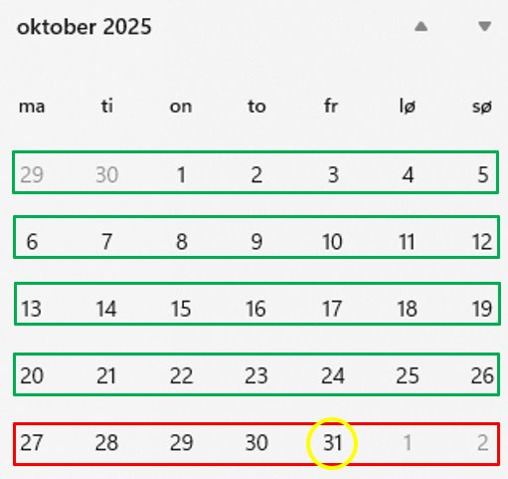
Dataindtastning - Indberetningshyppighed, eksempel 1
Indberetning på ugeplan vil ske for hver afsluttet uge i måneden.
Gul viser datoen, hvor mails til indberetningsskemaer bliver sendt.
Grøn viser de uger, der skal indberettes på ugeplan i den omtalte måned.
Rød viser de uger, der ikke skal indberettes på ugeplan i den omtalte måned. Ugerne skal indberettes på ugeplan i den efterfølgende måned.

Slide 16
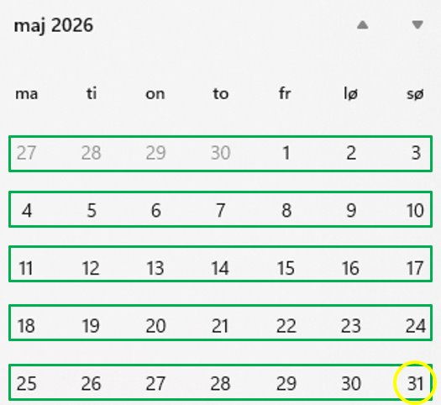
Dataindtastning - Indberetningshyppighed, eksempel 2
Indberetning på ugeplan vil ske for hver afsluttet uge i måneden.
Gul viser datoen, hvor mails til indberetningsskemaer bliver sendt.
Grøn viser de uger, der skal indberettes på ugeplan i den omtalte måned.

Slide 17
Start på dataindberetning
1. okt. 2025
1. jan. 2026
1. nov. 2027
Læringsperiode
Indberetning starter
Officiel indberetning starter
LKT UVI slut
Indberetningen starter 1. november 2025, hvor data fra oktober indtastes.
Indberetning for oktober-december skal ses som en obligatorisk læringsperiode, hvor forbedringsteamsene kan øve sig i at bruge indberetningsløsningen, finde relevante data i EPJ-systemer, teste datavisningen og stille spørgsmål. Da dette er en læringsperiode, er der fuld forståelse for, at der sandsynligvis vil opstå fejl. Der er derfor heller ikke en forventning om fejlfri eller helt præcise indberetninger.
Fra den 1. januar 2026 betragtes indberetningen ikke længere som en prøveperiode.

Slide 18


Opbevaring af data
Data til beregning af procesindikatorer opbevares i REDCap 1½ år efter afslutningen på LKT UVI.
Det er muligt for regionerne og forbedringsteams at søge om oprettelse i REDcap således, at de kan lave et dataudtræk for egen organisation, når projektet slutter. Det er også muligt at få en REDCap skabelon (svarende til den anvendt i projektet), hvis organisationen ønsker at arbejde videre med indsatsen, efter projektperioden er afsluttet.
Hvis I ønsker dette, så skriv en mail til:
  lkt-uvi-data.center-for-sundhed@regionh.dk

Slide 19
Datavisning

Slide 20
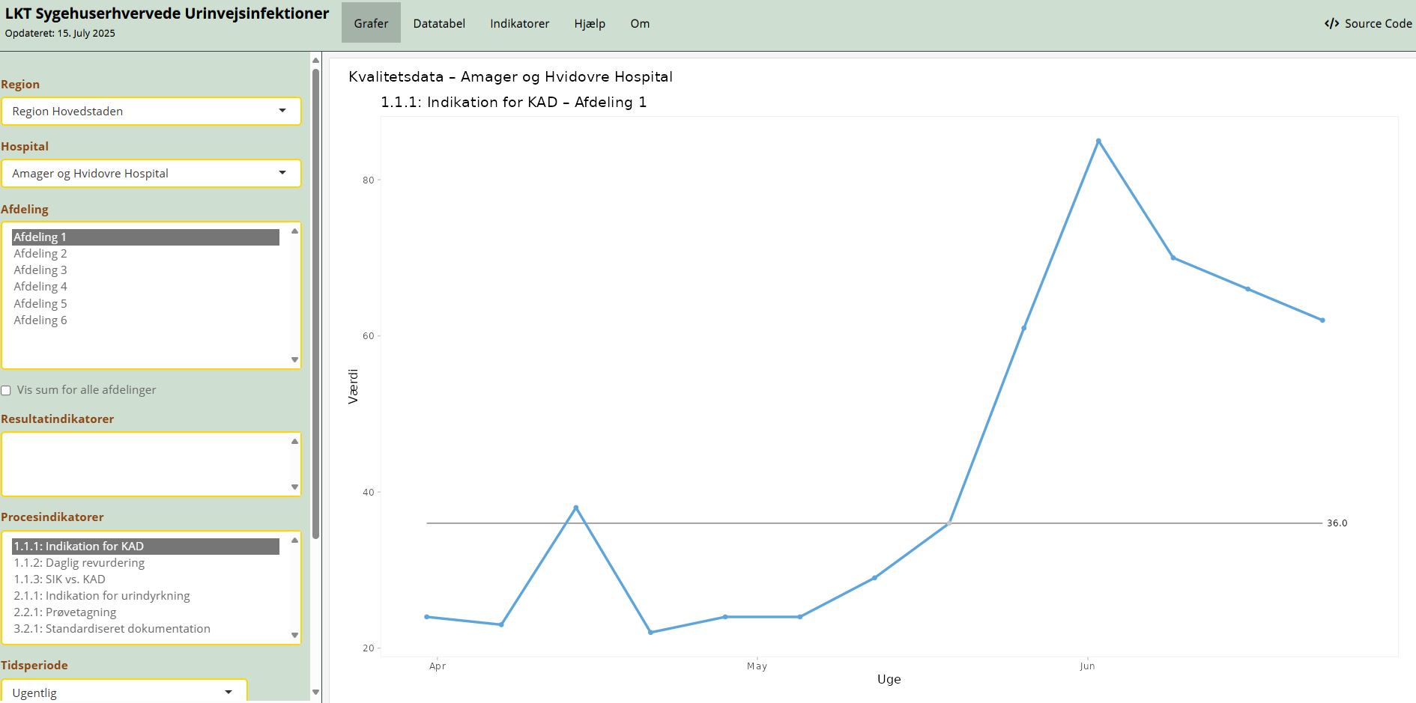
Datavisning del 1
Visualisering af LKT UVIs indikatorer sker via en fælles national visningsløsning i programmet Shiny App.
Visningsløsning kan tilgås med et link der sendes til de regionale LKT tovholdere i løbet af oktober 2025.
OBS: ikke endelig udgave af Shiny App

Slide 21

Datavisning del 2
Datavisningen er et fælles værktøj til forbedringsteamsene, som giver mulighed for at følge både obligatoriske og valgfrie proces- og resultatindikatorer.
Data vises på aggregeret niveau med tidsseriediagram, hvilket giver mulighed for anvendelse af statistisk proces kontrol.
Resultater i Shiny App vises på flere niveauer: nationalt, regionalt, hospitalsniveau og afdelingsniveau.
For mere information henvises til vejledningen: ”LKT Urinvejsinfektioner: Vejledning til brug af visningsløsning (Shiny App)”

Slide 22
HAIBA data på CPR-niveau
Data på CPR-niveau bliver ikke vist i Shiny App.
Hvis en region har behov for data på CPR-niveau for resultatindikatorerne, er det regionens eget ansvar at indhente data fra egen organisation.
Som udgangspunkt modtager regionerne allerede data på CPR-niveau fra HAIBA, men det kan kræve en særlig tilladelse af få adgang til disse data. Kontakt din regionale LKT tovholder, hvis der er spørgsmål til dette. Se kontaktoplysninger på slide 30.

Slide 23
Juridiske aftaler

Slide 24

Juridiske aftaler #1 – Datahåndtering i LKT UVI
Region Hovedstaden - som har den nationale projektledelse på LKT UVI herunder dataunderstøttelsen - modtager alene aggregerede, anonyme data fra hver region. Derfor er det ikke nødvendigt at indgå dataretlige aftaler, såsom databehandleraftaler eller aftaler om fælles dataansvar.
Data aggregeres i grupper af minimum 5 patienter. Hvis et datapunkt indeholder færre end 5 patienter, vises det ikke i Shiny App. Det er Region Hovedstadens jurister, der har anbefalet, at data aggregeres i grupper af 5 for at forhindre, at data bliver personhenførbart.

Slide 25

Juridiske aftaler #2 – Data fra de elektroniske patientjournaler
Hver region/hospital skal indhente en intern tilladelse til indsamling af data fra journalopslag. Det anbefales, at de regionale tovholdere sender disse godkendelser til datateamet i Region Hovedstaden, så det er nemt og hurtigt at dokumentere, at der har været tilladelse til indhentning af journaldata de respektive steder.
Tilladelsen til at indhente oplysninger i patientjournalen til brug for kvalitetsprojektet findes i sundhedsloven § 42 d, stk. 2, nr. 2.

Slide 26
Juridiske aftaler #2 – Data fra de elektroniske patientjournaler (fortsat)
Det skal være en autoriseret sundhedsperson, som foretager journalopslag. Det vil dog være muligt at tilknytte en person som teknisk bistand, der arbejder under den autoriserede sundhedspersons instruks. Jf. sundhedslovens 42d, stk. 2, nr. 2, litra e. skal det altid være muligt at efterfølgende kunne identificere, at opslaget er sket til brug for kvalitetsarbejde. Der findes forskellige regionale løsninger, så ved usikkerhed om korrekt procedure skal dette afklares internt i regionen. Det er desuden vigtigt at tjekke, om patienten har frabedt sig deltagelse i kvalitetsprojekter før, at der foretages opslag i patientjournalen. Hvis patienten har frabedt sig det, skal dette respekteres, og frabedelsen skal efterkommes.
Aggregerede og fuldt anonymiserede EPJ-data fra alle regioner registreres og opbevares i REDCap. Da dataene er anonymiserede og dermed ikke kan henføres til enkeltpersoner, er der ikke krav om særskilt tilladelse til opbevaring i henhold til GDPR.

Slide 27

Juridiske aftaler #3 – Data fra SSI
SSI har hjemmel til at videregive aggregeret HAIBA-data til kvalitetsprojekter.
Ligeledes har Region Hovedstaden hjemmel til at modtage aggregerede HAIBA-data fra andre regioner, fordi der er tale om et kvalitetsforbedringsprojekt. Denne hjemmel er baseret på § 10 i databeskyttelsesloven.

Slide 28
Vigtige datoer
📅 Webinar om data: 13. november kl. 14–15
Datateamet samler op på spørgsmål og kommentarer til datasporet. Der vil være mulighed for at indsende spørgsmål på forhånd.
Tilmelding:
🔹Ansat i Region Nordjylland, Midtjylland, Syddanmark eller Sjælland: Tilmelding her
🔹Ansat i Region Hovedstaden: Tilmelding her
📍 Læringsseminar: 25. november fra 9.30-16.30, Hotel Nyborg Strand
På det første læringsseminar for LKT UVI vil datateamet være til stede på en sidesession. Her kan du stille spørgsmål ,og der vil der være mulighed for dialog og sparring.
Tilmelding:
🔹 Ansat i Region Nordjylland, Midtjylland, Syddanmark eller Sjælland: Tilmelding her
🔹 Ansat i Region Hovedstaden: Tilmelding her

Slide 29

Kontakt til datateamet
Har du spørgsmål til data, eller oplever du udfordringer med indberetning eller visning af data, er du altid velkommen til at kontakte os via vores fællespostkasse:
csu-fp-lkt-uvi-data@regionh.dk

Slide 30

Kontaktoplysninger til den nationale projektledelse samt regionale tovholdere
Nationale projektledere | Lisbeth Karlshøj: lisbeth.karlshoej@regionh.dk Nynne Dreyer Nies: nynne.dreyer.nies@regionh.dk
Regionale tovholdere
Region | Navn og mail
Nordjylland | Birte Kloch Frederiksen: bkf@rn.dk
Midtjylland | Lica Nyerup Johansen: licjoh@rm.dk
Syddanmark | Trine Helverskov: trine.helverskov@rsyd.dk Susanne Søndergaard: suso@rsyd.dk
Sjælland | Ditte Gommesen: dgom@regionsjaelland.dk Laura Aviaja Rudkjøbing: larud@regionsjaelland.dk
Hovedstaden | Kamsija Jeyaruban: kamsija.jeyaruban.01@regionh.dk Nynne Dreyer Nies: nynne.dreyer.nies@regionh.dk
nne.dreyer.nies@regionh.dk

